Slide 1

应急管理.自然灾害应急案例知识图谱 咨询专家：刘基业 小组：陈奕池 张琦 石珂安 杨若钊
研究目的：为自然灾害应急案例提供决策帮助
720特大暴雨
死亡人数、发生时间…
应用场景
目标客户：政府相关部门
自然灾害应急处理直接关系到我国国民的生命安全，对我国经济和环境的可持续发展产生影响，成为维护国家稳定、社会发展的重要因素。
事件处置
灾后恢复
…
流程说明图
预报预警：
郑州气象台7.20上午5时发布暴雨预警
郑州气象台7.20上午9时发布橙色暴雨预警
应急案例处理文件
数据整合
数据拆分
数据挖掘
事件时间顺序
主体内容
应急案例
对于每个环节，
<主体>在<什么情况>下<做什么>
语义查询
互联网应急事件内容
<什么情况>下，能<做什么>？
<主体>到底<做了什么>？
<相似情况>，<主体>应该<做什么>?
数据信息：应急组织内容，应急案例内容，应急预案内容

Slide 2
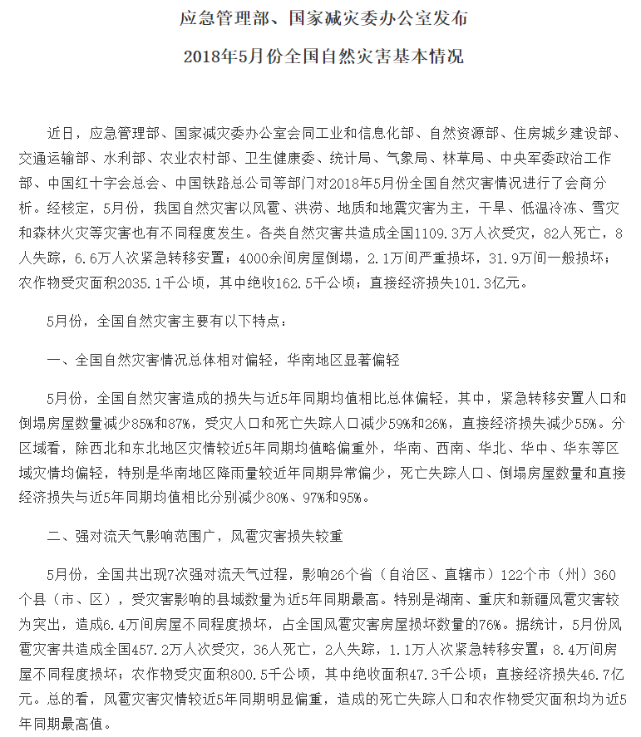
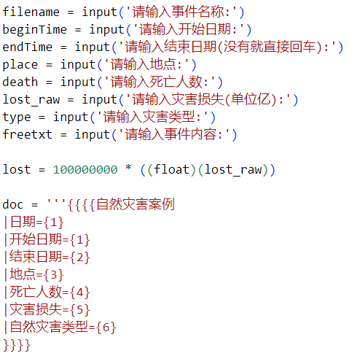
数据描述 – 数据集说明
数据集名：应急管理部自然灾害案例
记录数： 65 条
时间范围：从2018年开始
样例数据：见下方
数据源URL：https://www.mem.gov.cn/gk/tjsj
可爬性：多个开源网站，大部分信息可爬
可更新性：每个月发布
数据特性：
语义性程度高，需手动解析
数据独立性差
事件不独立
内容不独立
细节较少
发生时间 | 结束时间 | 地点
死亡人数 | 受伤人数 | 灾害损失
灾害类型 | 应急组织 | 灾害范围
数据内容

Slide 3
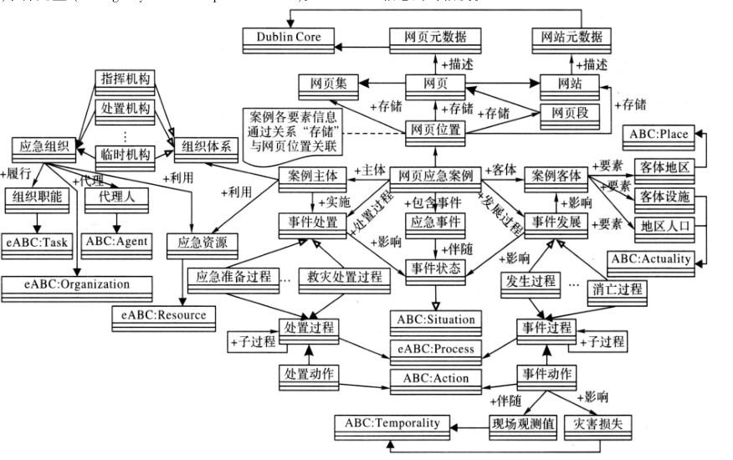
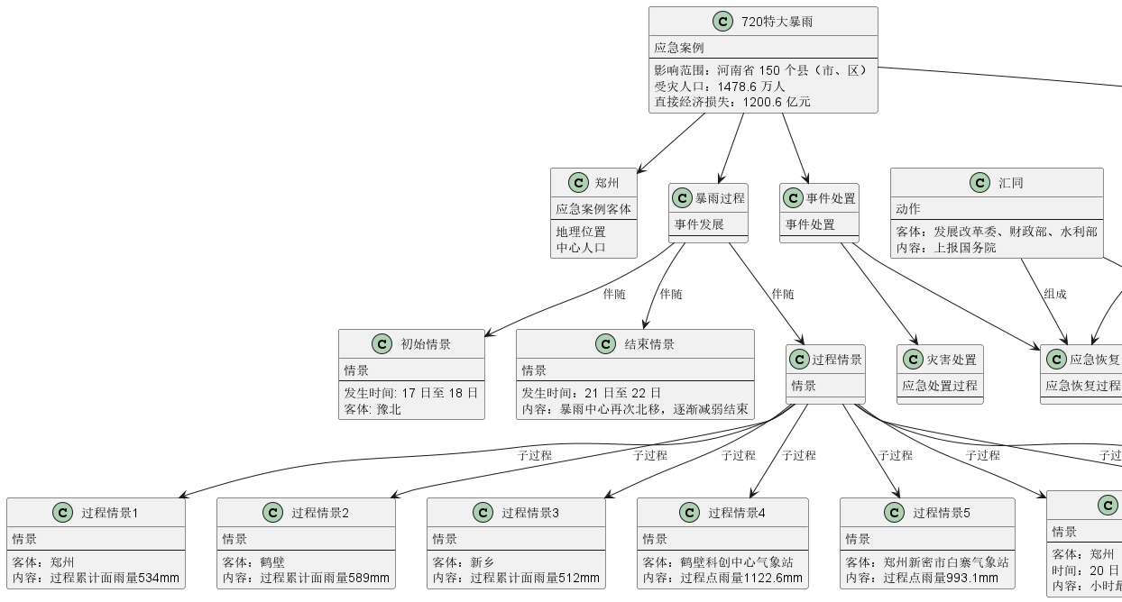
数据描述 – RDF 详标页示意图
RDF 段落（部分）实例

Slide 4
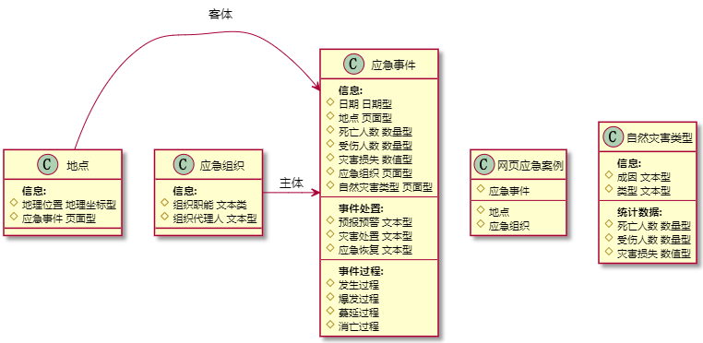
数据描述 – UML类图

